Slide 1
Elaboración de un Plan de Implementación de la ISO/IEC 27001:2013
Máster Universitario en Seguridad de las Tecnologías de la Información y de las Comunicaciones (MISTIC)
Instituto Colombiano para la Evaluación de la Educación ICFEES
Presentado por: Ingrid Picón Carrascal
Consultor: Antonio José Segovia Henares

Slide 2
Para que?
Objetivo del Proyecto:
Definir un Plan para la implementación del Sistema de Gestión de Seguridad de la Informacion en una organización que lo requiere bajo la Norma ISO/IEC 27001:2013.
Por qué un SGSI:
Es hoy uno de los aspectos más importantes que deben ser gestionados en cualquier entidad que quiera proteger y garantizar la continuidad del negocio. A través de la implantación de un Sistema de Gestión de Seguridad de la Información se garantiza la gestión y protección eficiente de la información al interior de una organización que desea asegurar la integridad, confidencialidad y disponibilidad de la misma.
Que Busca el Plan Director:
Definir la hoja de ruta para la implementación del Sistema de Gestión de Seguridad de la Información en el Instituto Colombiano para la Evaluación de la Educación – ICFEES, específicamente se busca conocer el estado actual de la entidad frente a la seguridad de la información, realizar el análisis de los posibles riesgos a los que se debe enfrentar el ICFEES en materia de seguridad especificando la probabilidad y el impacto, y por último definir el plan de tratamiento de dichos riesgos enmarcados en una serie de proyectos estratégicos de seguridad.

Slide 3
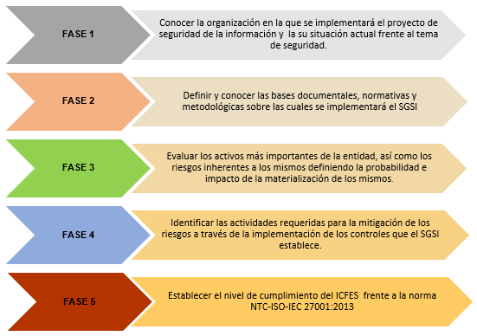
Cómo?
Estructura del Proyecto:

Slide 4
Fase 1
Fase 1: Situación Actual – Contextualización
La Organización. Entidad Colombiana especializada en ofrecer servicios de evaluación de la educación en todos sus niveles a través de la realización de exámenes de Estado, y encargada de adelantar investigaciones sobre los factores que inciden en la calidad educativa, para ofrecer información pertinente y oportuna para contribuir al mejoramiento de la calidad de la educación, ésta empresa es: El Instituto Colombiano para la Evaluación de la Educación - ICFEES.
Productos del ICFEES:
Examen de Ingreso a la Educación Superior - SABER 11
Examen de Validación de la Educación Media.
Examen de Estado de la Calidad de la Educación Superior - SABER Pro.
Servicios:
Diseño y construcción de instrumentos de evaluación
Aplicación de instrumentos de evaluación
Lectura de hojas de respuesta
Calificación de exámenes
Estudios y análisis de resultados
Investigación en calidad educativa
Asesoría y capacitación en materia de construcción y aplicación de instrumentos de evaluación.
Participación y aplicación de pruebas Internacionales como: PISA, TIMSS, ICCS, PIRLS, AHELO y SERCE10

Slide 5
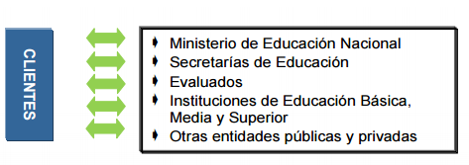
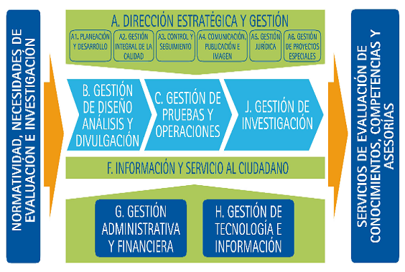
Fase 1
Fase 1: Situación Actual – Contextualización
Clientes del ICFEES:
Mapa de Procesos:
Tamaño:
Formalmente la entidad cuenta con alrededor de 500 personas entre personal de planta y personal contratista de manera permanente.

Slide 6
Fase 1
Fase 1: Situación Actual – Estado frente a la Seguridad
Estado Actual frente a Seguridad
El ICFEES ha implementado iniciativas relacionadas con la seguridad de la información entorno al cumplimiento de la normativa gubernamental “Gobierno en Línea” desde el año 2012.
No cuenta con un Sistema de Gestión de seguridad de la Información de manera formal.
Las actividades de seguridad implantadas han sido iniciativa de la Dirección de Tecnología e Información de la entidad, por lo que la Dirección General no las conoce.
No existe un grupo o área específica que gestiones la seguridad al interior del ICFEES
Algunas de las actividades implementadas de manera informal son:
Definir algunas de las políticas de seguridad de la Información de la entidad.
Implementar estrategias de concienciación y divulgación de la seguridad de la información anual.
Definición y gestión de una matriz de controles básica alineada a la norma ISO/IES 27002.
Levantamiento inicial de un Inventario de activos de Información.
Implementación de herramientas para garantizar la seguridad de la información como: Database firewall y Data Lost Prevention (DLP).
Ejecución de pruebas de Hacking Ético periódicamente.
Capacitaciones en BIA y Auditores Interno ISO 27001.

Slide 7
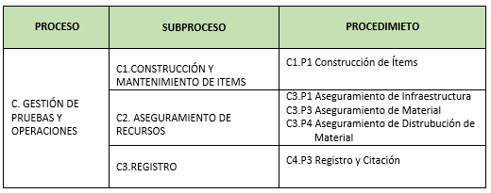
Fase 1
Fase 1: Situación Actual - Alcance
Alcance del Plan Director
El alcance del plan para la implementación del SGSI se focaliza en el proceso misional más importante de la entidad, en el cual se concentra la línea primaria del negocio y es “La Gestión de Pruebas y Operaciones” con los siguientes subprocesos y procedimientos:

Slide 8
Fase 1
Fase 1: Situación Actual - Objetivos
Objetivos del Plan Director
Definir los planes de acción a corto, mediano y largo plazo, que la organización debe implementar para garantizar la correcta gestión de un sistema de seguridad de la información cuyo fin es evitar la materialización de incidentes de seguridad y de los riesgos ya identificados.
Definir la ruta para la implementación de las medidas de seguridad en la organización, así como los tiempos, costos y recursos necesarios para la misma.
Establecer un marco de seguridad como estrategia, que defina los riegos de seguridad de la organización así como el tratamiento de los mismos con el objetivo de proteger los activos de información más sensibles de la entidad alineada a una metodología de riegos establecida.
Identificar el estado actual de la organización frente a un sistema de gestión de seguridad de la información en relación a los procesos, servicios y sistema de información.
Formalizar directrices o lineamientos en temas de seguridad de la información para toda la organización.

Slide 9
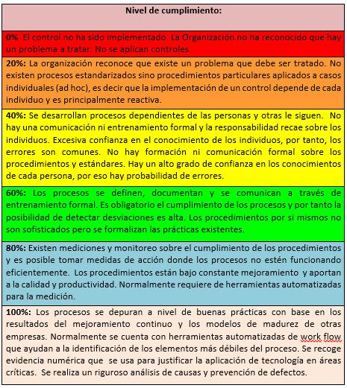
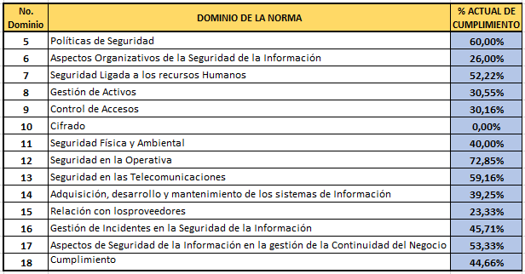
Fase 1
Fase 1: Situación Actual – Análisis de Brechas
Para conocer el estado actual de la entidad frente al cumplimiento de la Norma ISO/IEC 27001, específicamente en los 114 controles definidos en la 27002, se define una tabla de Nivel de Cumplimiento alineada al modelo de madurez CMM.
Nivel de Cumplimiento: 41,23%

Slide 10
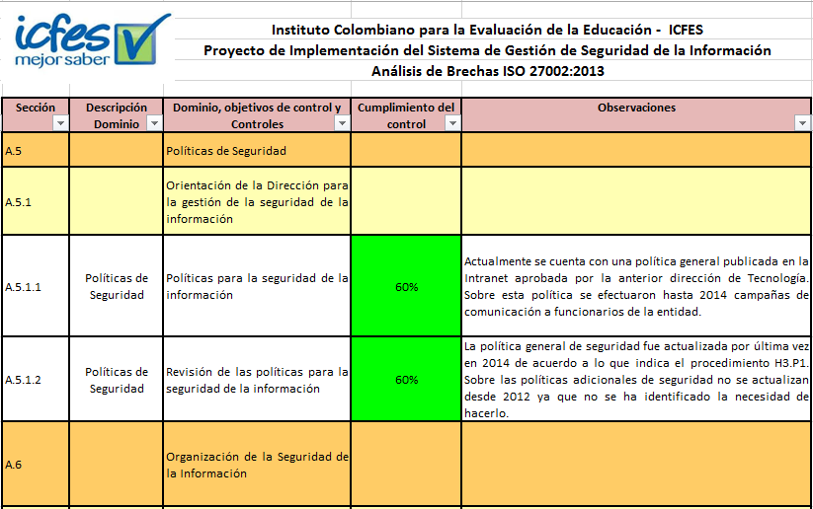
Fase 1
Fase 1: Situación Actual – Análisis de Brechas
Ejemplo de la Matriz de Análisis de Brechas

Slide 11
Fase 2
Fase 2: Sistema de Gestión Documental
Objetivo: Definir y conocer las bases documentales, normativas y metodológicas sobre las cuales se implementará el SGSI en la entidad. Entre los documentos definidos tenemos:
1. Política de Seguridad
Establecer el compromiso de la Dirección y el enfoque de la entidad en la gestión de la seguridad de la información. De tal manera que todos los miembros de la organización preserven la confidencialidad, integridad y disponibilidad de la información.
Para tal efecto, se establecen las siguientes políticas agrupadas en dos niveles, así:
PRIMER NIVEL – POLITICA GENERAL
Corresponde a la política de Seguridad de la información, la cual establece las responsabilidades generales aplicables a todos los miembros del ICFEES en lo que respecta al uso adecuado de los recursos para la gestión de la información.
SEGUNDO NIVEL – POLITICAS ESPECÍFICAS
Corresponde a políticas enfocadas a grupos, servicios o actividades particulares. Su definición y actualización debe reflejar cambios de índole organizacional y tecnológico.

Slide 12
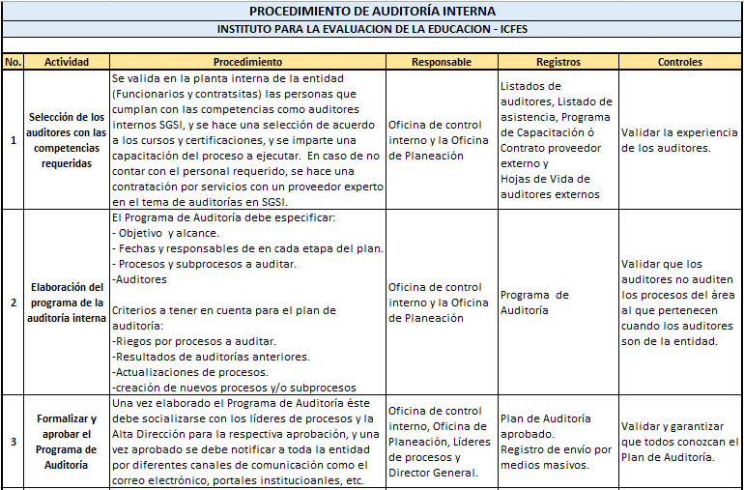
Fase 2
Fase 2: Sistema de Gestión Documental
2. Procedimiento de Auditorías Internas
Verificar la correcta gestión del sistema de gestión de seguridad de la información sobre los procesos objeto del alcance del sistema, según los requisitos de la Norma ISO/IEC 27001 con el fin de poder detectar problemas de gestión, riesgos y desviaciones para proponer así acciones de mejora.

Slide 13
Fase 2
Fase 2: Sistema de Gestión Documental
3. Gestión de Indicadores
Permiten la medición de la efectividad, eficacia y eficiencia de los controles de seguridad definidos e implementados en el marco de un modelo de seguridad de la información
La gestión de los indicadores permite cumplir con los siguientes objetivos:
1. Medir la efectividad de los controles de seguridad implementados.
2. Evaluar la eficiencia del SGSI en la entidad.
3. Proveer guías que permitan la evaluación del modelo SGSI implementado.
4. Informar a la Dirección General y toda la entidad, con cifras tangibles, la importancia de la seguridad al interior de la entidad.
5. Servir como insumos para el análisis y tratamiento de los riesgos.

Slide 14
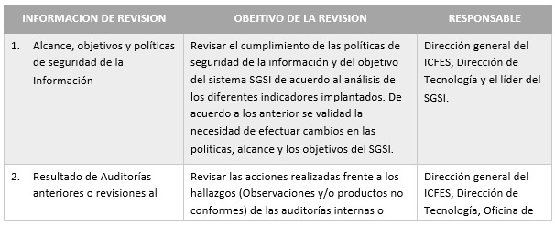
Fase 2
Fase 2: Sistema de Gestión Documental
4. Procedimiento de la Revisión por la Dirección
La Alta Dirección monitorea el cumplimiento de los aspectos más importantes del SGSI como los objetivos, el alcance, las medidas de seguridad implementadas para mitigar los riesgos, entre otros, teniendo en cuenta los elementos de entrada que establece la norma, con el objetivo que se puedan evidenciar mejoras en el sistema, y se pueda verificar la eficacia y efectividad de los controles implementados.

Slide 15
Fase 2
Fase 2: Sistema de Gestión Documental
5. Gestión de Roles y Responsabilidades
La seguridad de la información en una empresa es factor clave para determinar la habilidad de la organización para proteger la información, por lo que definir un equipo encargado del SGSI es fundamental para la correcta gestión del sistema. Teniendo en cuenta la naturaleza del ICFEES, que no tiene operaciones en diferentes países y que las leyes y normas que le aplican son las adoptadas y establecidas para Colombia, se plantea una Estructura Organizacional Centralizada de acuerdo al siguiente esquema.

Slide 16
Fase 2
Fase 2: Sistema de Gestión Documental
6. Metodología de Análisis de Riesgos
Marco de referencia que nos permite la identificación de riesgos de seguridad de la información, el cual toma como base los procesos cubiertos por el Sistema de Gestión de Seguridad de la Información para la identificación de amenazas o fuentes de riesgo, causas, vulnerabilidades y las posibles consecuencias con sus efectos o nivel de impacto para la entidad; una vez identificados los riesgos se presentan las opciones para el Plan de Tratamiento con base en los estándares y mejores prácticas de seguridad de la información como son ISO 27001, ISO 27005 e ISO 31000.
La Metodología Incluye:
Identificación de Riesgos
Determinación del Riesgo
Evaluación de Riesgos
Tratamiento de Riesgos
Comunicación y consulta
Monitoreo y Control

Slide 17
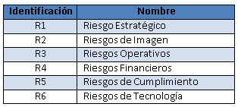
Fase 2
Fase 2: Sistema de Gestión Documental
Identificación del Riesgo:
La identificación del riesgo se realiza en dos etapas: Riesgos Inherentes y Riesgos Residuales.
Procesos de Identificación:
Identificación de Amenazas o fuentes de Riesgo (Deliberadas, Accidentales, Entorno)
Identificación de las Vulnerabilidades
Valoración de las Consecuencias (Probabilidad e Impacto)
Determinación del Riesgo : (Matriz de Calificación)
El cálculo del riesgo se realiza considerando la valoración para la Probabilidad y el Efecto o nivel de impacto, es decir la estimación del riesgo se realiza con base en el resultado de estos dos parámetros.

Slide 18
Fase 2
Fase 2: Sistema de Gestión Documental
Evaluación del Riesgo:
Evaluación frente a Niveles de Riesgo Aceptables (NRA)
Criterio de Aceptación del Riesgo
Tratamiento del Riesgo: Para aquellos riesgos no aceptables por ICFEES, se debe establecer un plan de tratamiento que incluya la definición de controles a implementar, plazos, responsabilidades y descripción de las actividades a realizar.
Evitar el riesgo
Asumir o incrementar el riesgo considerando una oportunidad
Remover la fuente del riesgo
Cambiar la Probabilidad
Cambiar las consecuencias
Compartir el riesgo con terceras partes
Retener el riesgo
Comunicación y consulta: Cuando se identifica un riesgo, se establece este proceso para que la entidad suministre, comparta y/o obtenga información estableciendo un diálogo con las partes involucradas con respecto a la gestión del riesgo.
Monitoreo y Revisión: Monitoreo periódico de los riesgos que están por fuera del NRA.

Slide 19
Fase 2
Fase 2: Sistema de Gestión Documental
7. Declaración de Aplicabilidad
En la declaración de aplicabilidad para el Sistema de Gestión de Seguridad de la Información del ICFEES, se establece cuáles de los 114 controles incluidos en el Anexo A de la norma ISO/IEC 27001:2013 que aplican a la entidad y la justificación de su inclusión o exclusión.
Para el caso del ICFEES aplican todos los 114 controles de la Norma, y en la tabla de Declaración de Aplicabilidad se justificada cada control y las posibles recomendaciones para su aplicabilidad.

Slide 20
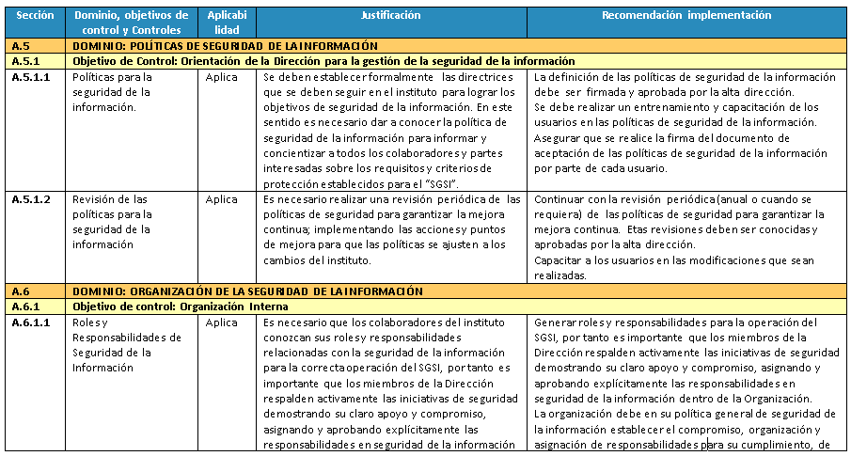
Fase 2
Fase 2: Sistema de Gestión Documental
Muestra de la Declaración de Aplicabilidad.

Slide 21
Fase 3
Fase 3: Análisis de Riesgos
La Metodología para el análisis de los riesgos es la expuesta anteriormente en la fase 2 la cual se fundamenta en la identificación de los activos, las amenazas y las vulnerabilidades y su relación entre sí:
Los pasos que se definieron para el análisis de Riesgos son:
1-Inventario y Clasificación de Activos
Un activo son todos los elementos de una entidad que se requieren para el correcto desarrollo de sus procesos misionales y de soporte y los cuales son objeto de tratamiento en la gestión de riesgos durante la implementación del sistema de gestión de seguridad de la información en el ICFEES.
Identificación de los Activos
Clasificación de los Activos de Información (Tipos de Activos)
Valoración de los Activos de Información (Integridad, Disponibilidad, Confidencialidad)= Importancia

Slide 22
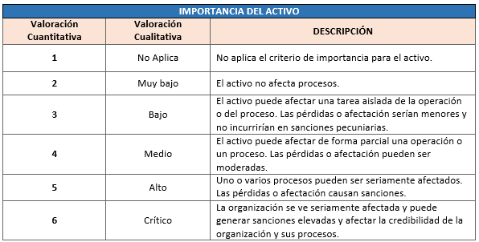
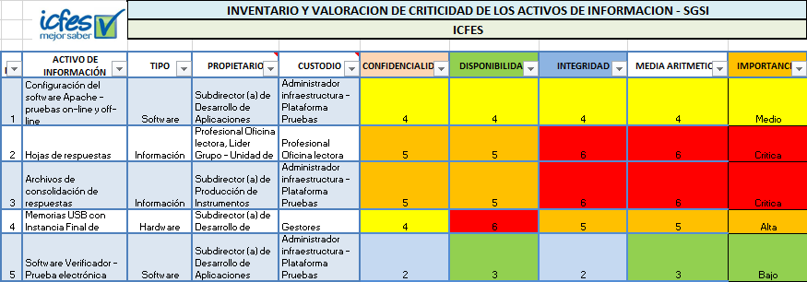
Fase 3
Fase 3: Análisis de Riesgos
Valor final de la Importancia del activo

Slide 23
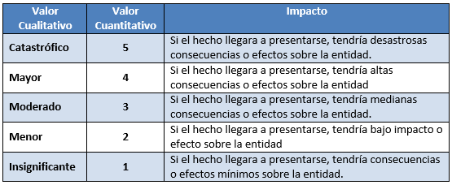
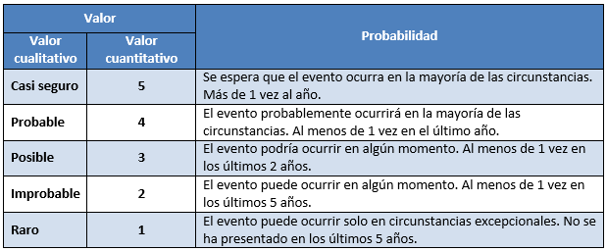
Fase 3
Fase 3: Análisis de Riesgos
2-Identificación de Amenazas
Las amenazas son eventos o situaciones potenciales que pueden generar incidentes de seguridad en la entidad causando daños sobre los activos de información más importantes
Los tipos o grupos de amenazas definidas son:
Deliberadas (D)
Accidentales (A)
Entorno (E)
Probabilidad de Ocurrencia
Impacto o Efecto

Slide 24
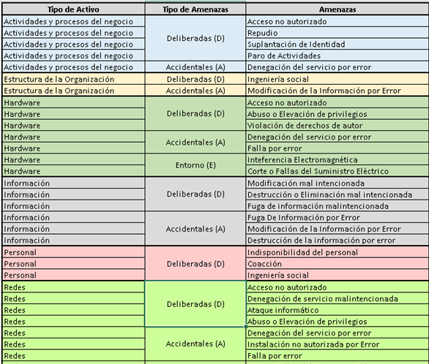
Fase 3
Fase 3: Análisis de Riesgos
2-Identificación de Amenazas
Amenazas y tipo de Amenazas:

Slide 25
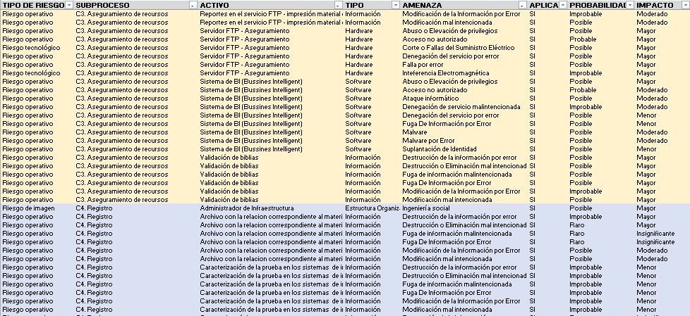
Fase 3
Fase 3: Análisis de Riesgos
2-Identificación de Amenazas
Con las entrevistas realizadas con cada uno de los lideres de los subprocesos, se pudo identificar cualitativamente la probabilidad de ocurrencia de las amenazas y el impacto de las mismas por cada activo y tipo de activo identificado. 1010 Amenazas para los 184 Activos.

Slide 26
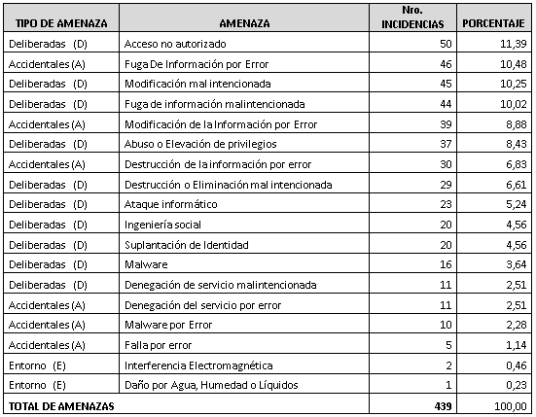
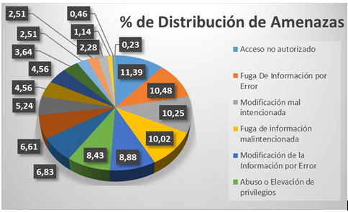
Fase 3
Fase 3: Análisis de Riesgos
2-Identificación de Amenazas
Porcentaje de amenazas con mayor incidencia por fuera del NRA:

Slide 27
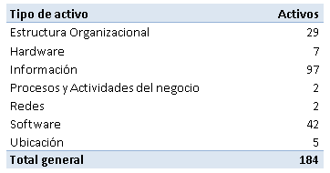
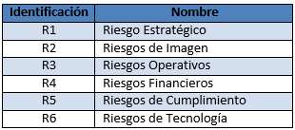
Fase 3
Fase 3: Análisis de Riesgos
3- Identificación de Riesgos:
Numero de Activos por Tipo:
Tipos de Riesgos:
Determinación del Riesgo:

Slide 28
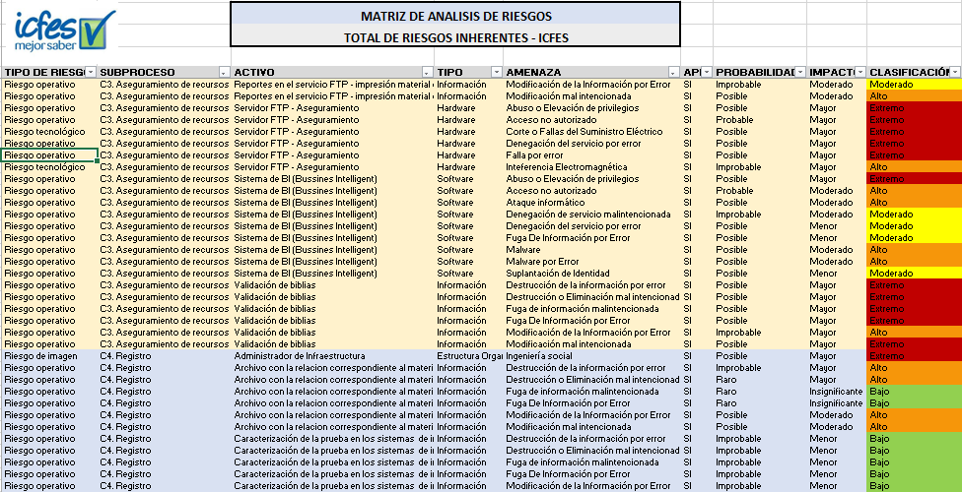
Fase 3: Análisis de Riesgos
Fase 3

Slide 29
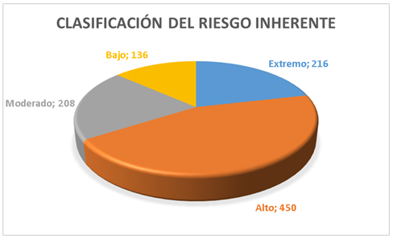
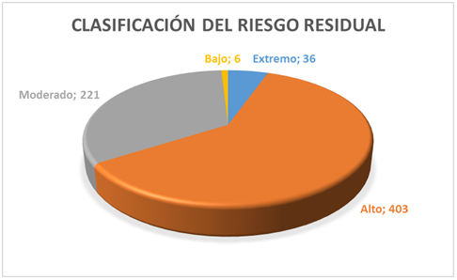
Fase 3
Fase 3: Análisis de Riesgos
3- Identificación de Riesgos:
Evaluación de Riesgos:
Nivel del Riesgo Aceptable: Nivel Moderado como el NRA
Riesgo Inherente: 1010 Riesgo Residual: 439

Slide 30
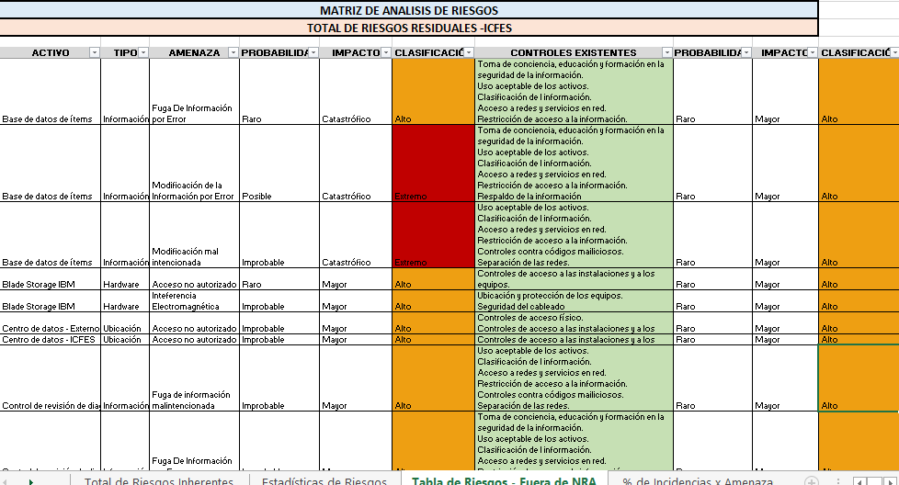
Fase 3
Fase 3: Análisis de Riesgos
3- Identificación de Riesgos:

Slide 31
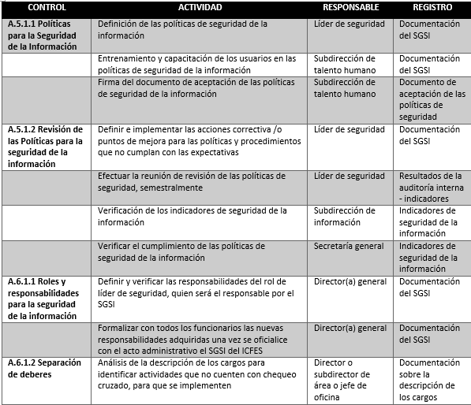
Fase 4
Fase 4: Propuesta de Proyectos
1- Plan de Tratamiento de Riesgos: Es la formulación de las acciones, los recursos, las responsabilidades y las prioridades que permiten mitigar los riesgos de seguridad de información dentro de una entidad.
Identificación de Controles por tipo de
activo en cada subproceso.
Identificación de actividades para la
implementación de cada control.

Slide 32
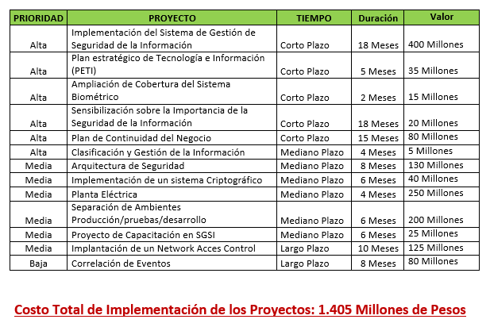
Fase 4
Fase 4: Propuesta de Proyectos
2- Proyectos a Implementar:

Slide 33
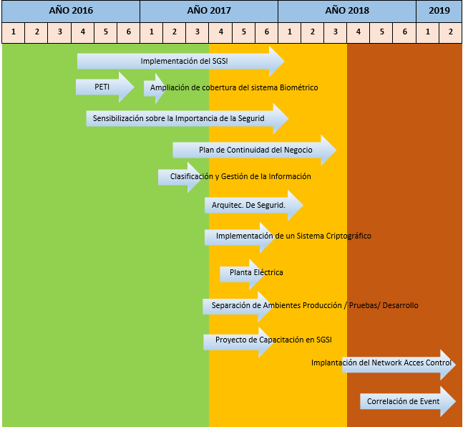
Fase 4
Fase 4: Propuesta de Proyectos
Roadmap de
Implementación:

Slide 34
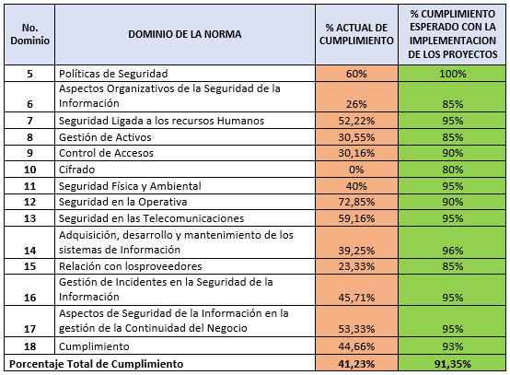
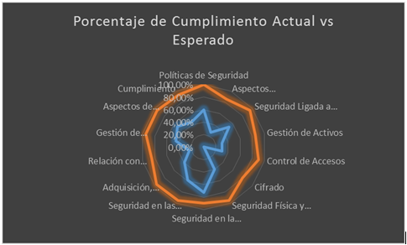
Fase 4
Fase 4: Propuesta de Proyectos
Impacto de los Proyectos esperado:

Slide 35
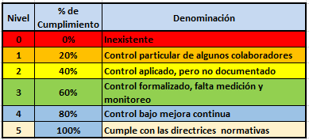
Fase 5
Fase 5: Auditoría de Cumplimiento
El objetivo de ésta fase es establecer el nivel de cumplimiento del ICFEES frente a la norma NTC-ISO-IEC 27001:2013, específicamente en el cumplimiento frente a los 114 controles del anexo A (A.5-A.18) de la norma 27002:2013 y frente a las 7 cláusulas (4-10) de la norma NTC-ISO-IEC 27001:2013.
Para éste proyecto se toma como referencia el modelo de Engineering Institute’s Capability Maturity Model (CMM) adaptado al ICFEES.
Escala del Nivel de Madurez:

Slide 36
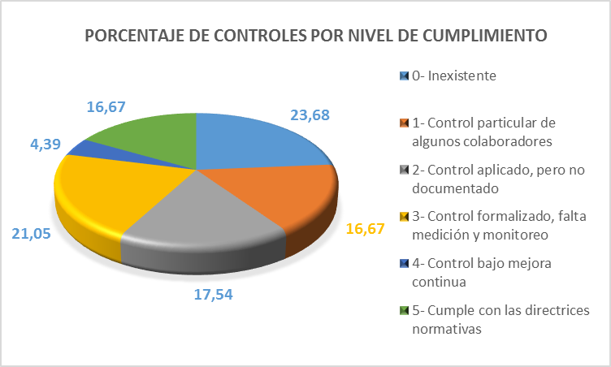
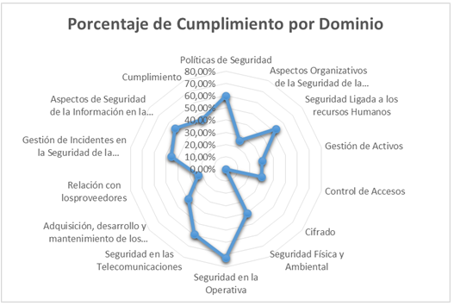
Fase 5
Fase 5: Auditoría de Cumplimiento
Nivel de madurez del SGSI frente a los controles de la Norma ISO/IEC 27002:2013
Porcentaje Total de Madurez: 41,23%

Slide 37
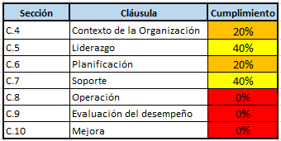
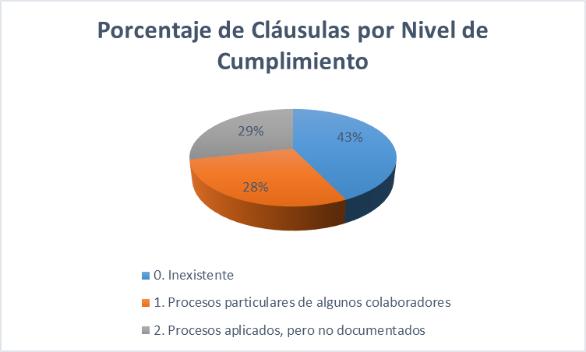
Fase 5
Fase 5: Auditoría de Cumplimiento
Nivel de madurez del SGSI frente a las cláusulas de la Norma ISO/IEC 27001:2013 (Matriz Cumplimiento)
Porcentaje Total de Madurez: 17,14%

Slide 38
Fase 5
Conclusiones
El Sistema de Gestión de Seguridad de la Información – SGSI, es una de las mejores prácticas y herramientas que permite una adecuada gestión de los riesgos al interior de una organización y el cumplimiento de la seguridad de la información bajo un marco de referencia que garantiza su gestión y continuidad a lo largo del tiempo.
La correcta implementación de un SGSI depende de la definición de un correcto y preciso Plan Director que marca la hoja de ruta para su inicio y gestión, concluyendo con una definición de proyectos estratégicos de seguridad que garantizan la mitigación y tratamiento adecuado de los riesgos.
El SGSI se aborda efectivamente bajo una normativa reconocida como la ISO/IEC 27001 cuya implantación le asegura a la entidad, para este caso específico en el ICFEES, gozar de un correcto gobierno de seguridad de la información que garantiza la protección de los activos, mejorar el negocio, maximizar el retorno de las inversiones y asegurar la continuidad del negocio.
El Sistema de Gestión de Seguridad de la Información se debe convertir al interior de la entidad en un proceso sistemático de revisión y mejora continua a través de herramientas como las auditorías internas de cumplimiento que garanticen la mantenibilidad del sistema.

Slide 39
Fase 5
Conclusiones
La correcta y continua gestión del SGSI se logra con la implantación correcta de políticas, proceso, procedimientos, una adecuada estructura organizacional, controles y lo más importantes con la concientización del recurso humano sobre la importancia de la seguridad de la Información, y contando especialmente con el apoyo total de la Alta Dirección.
Con la implantación formal del SGSI la organización deberá presupuestar anualmente los costos de mantenibilidad del sistema así como los costos requeridos para la implementación de cada uno de los proyectos de seguridad planteadas los cuales garantizarán el máximo nivel de cumplimiento de la Norma ISO/IEC 27001:2013.

Slide 40
Fase 5
FIN DE LA PRESENTACION

